Slide 1
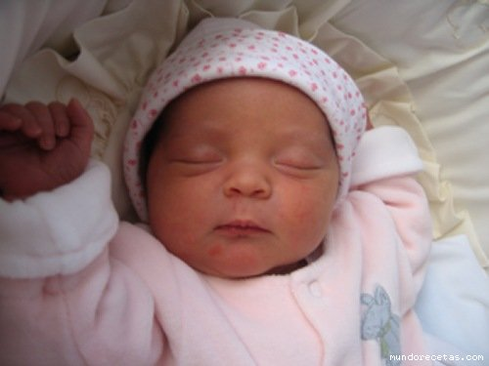
Apertura de la Celebración del Bicentenario Natalicio de Louise Felicie
Con la luz de la aurora, el canto de los pájaros y el expandirse de las flores ¡ha comenzado una nueva vida!

Slide 2
Hoy la Comunidad MIC en Samaniego Tiene:
Un lugar elegido: nuestra segunda casa hogar El SEPASVI
Un motivo: iniciar la celebración del Bicentenario de M Alfonsa Cavín y Millot, nuestra fundadora
Unos invitados: Laicos y laicas MIC, el Párroco, Compañeros y compañeras de trabajo, vecinos y vecinas del barrio
Unos artistas: cantantes y músicos

Slide 3
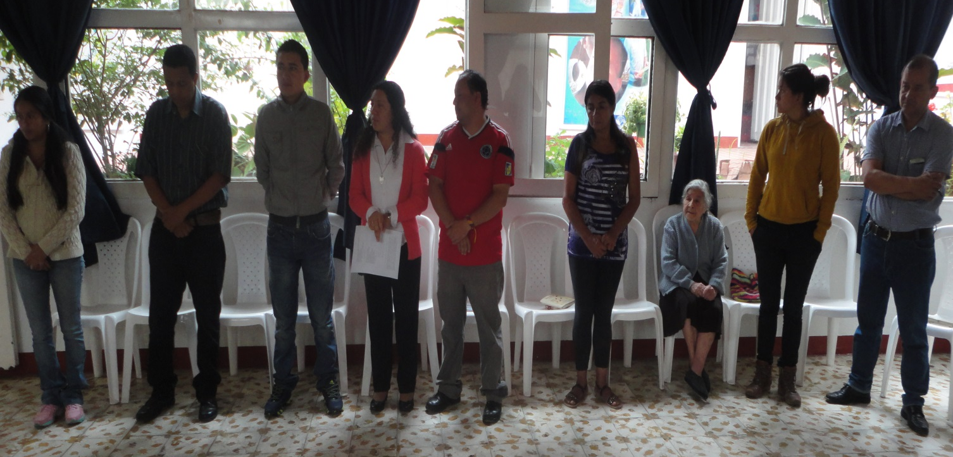
¿Qué traemos? ¿Con qué contamos?
Con el hoy del Azul y violeta:
Gozo, esperanza, alegría por todo lo que nos une, porque siempre prevalece la Vida.
Dolor, por los acontecimientos sucedidos en nuestro municipio: un joven estudiante de apenas 16 años se quita la vida, un esposo que acaba con su mujer y con sigo mismo, los desastres naturales y el atentado en París Francia.

Slide 4
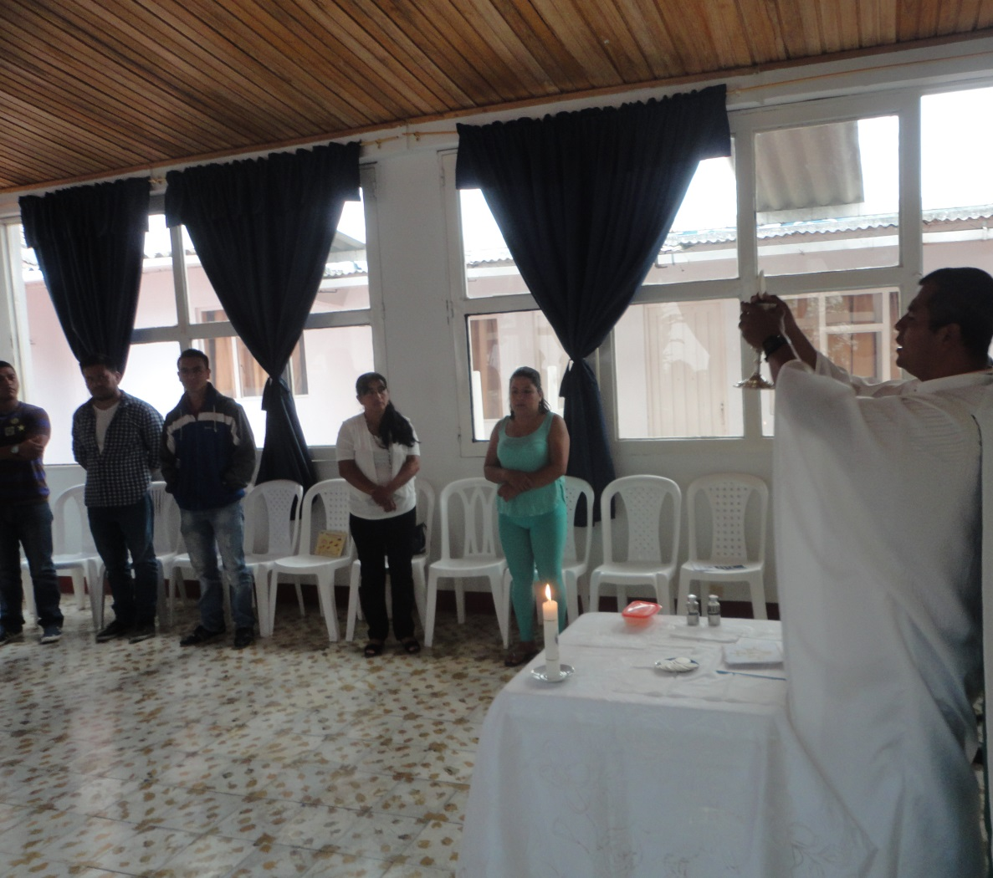
Y la fiesta empezó
Después de la bienvenida y apertura de nuestra fiesta; todos y todas participamos con entusiasmo, porque:
Es Cristo quien nos convoca dándonos tantos dones y gracias.
Es el Carisma de M Alfonsa que sigue palpitando por nuestros caminos, veredas, pueblos y ciudades.
Es la vida que está en España, Guinea, Italia, Argentina, Togo, Liberia, Venezuela, Gana, Paraguay, México, Camerún, Congo y Colombia…
Es la vida que está en Samaniego.

Slide 5
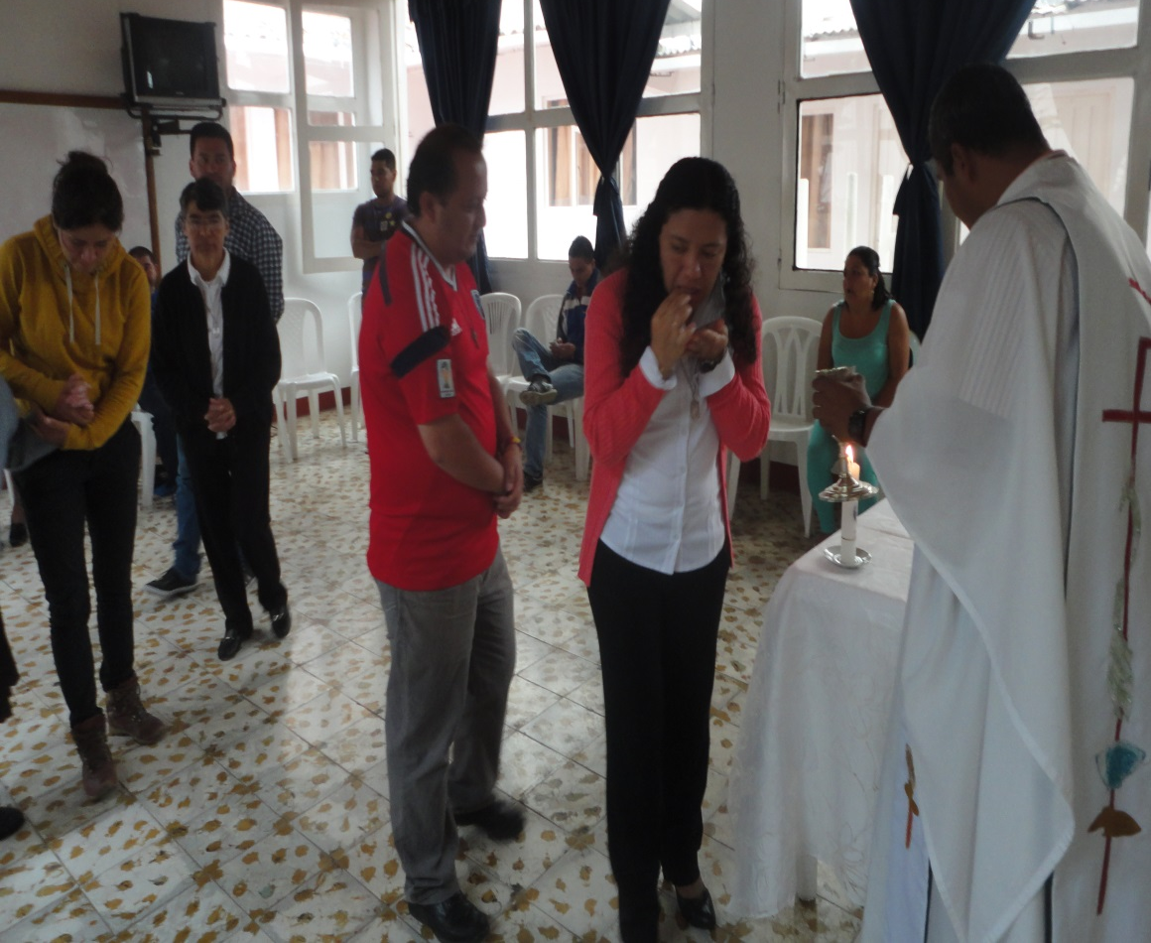
Con agradecimiento de corazón
Compartimos nuestro pan espiritual y material.
Celebramos nuestra opción por acompañar los procesos de las organizaciones comunitarias de nuestros pueblos.

Slide 6
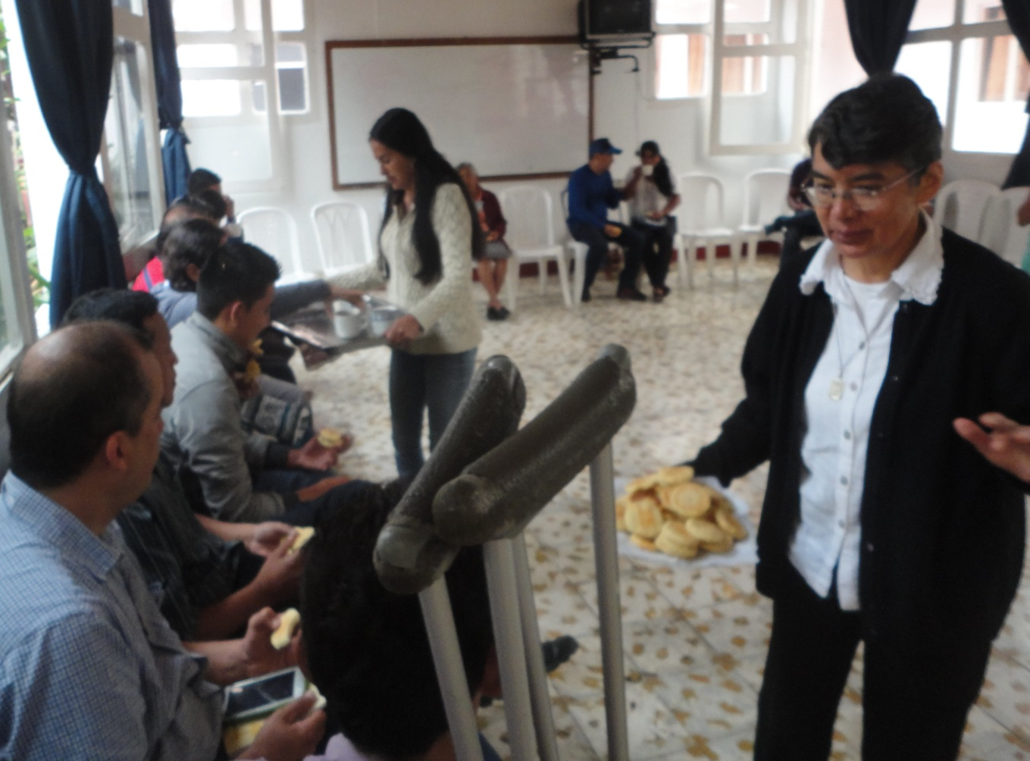
Renovamos nuestros compromisos como MIC, como Pastoral Social y como comunidad parroquial. Reconocemos y valoramos la unidad de nuestra familia MIC .

Slide 7
Con el sol, la lluvia y muchos abrazos, cargamos nuestro morral porque el camino continúa y el Espíritu de Jesús nos impulsa como lo hizo en otro tiempo con Madre Alfonsa

